Slide 1

Пагубное влияние при употреблении табака

Slide 2
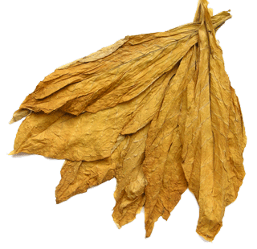
Табак - травянистое растение. В табачном дыме содержится более 4200 различных веществ, из которых свыше 200 опасны для организма человека. Среди них особенно вредны никотин, табачный деготь, окись углерода (угарный газ) и др. Сильными отравляющими и разрушающими организм человека свойствами обладают содержащиеся в табачном дыму радиоактивные вещества и тяжелые металлы. Продукты сухой перегонки табака содержат деготь, смолы и вещества, обладающие канцерогенным действием (бензпирен).

Slide 3


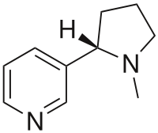
Никотин — алкалоид, содержащийся в растениях семейства паслёновых, преимущественно в табаке, махорке и, в меньших количествах, в томатах, картофеле, баклажанах, зелёном перце. Никотиновые алкалоиды также присутствуют в листьях коки. (составляющий компонент всеми известной кока-колы)

Slide 4

Окись углерода (угарный газ, СО) при поступлении и организм вызывает кислородное голодание, так как нарушает способность красных кровяных клеток крови (эритроцитов) переносить кислород от легких ко всем органам и тканям, из-за чего у человека наступает удушье.

Slide 5
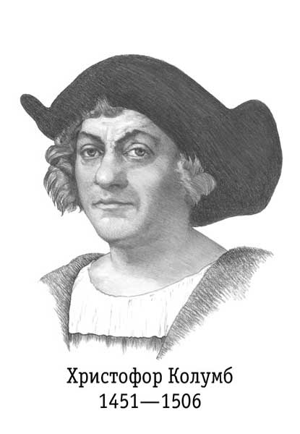
Пагубное влияние при употреблении табака
Христофор Колумб, который наряду с открытием Америки открыл для европейцев неведомое доселе занятие – курение, и подумать не мог, какие усилия будут предпринимать потомки, чтобы это зло искоренить, и насколько безрезультатными будут эти усилия.

Slide 6
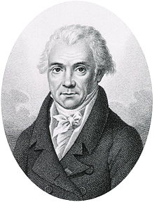
Завеса над тайной пристрастия к табаку приоткрылась лишь в начале 19 века, когда французскому химику Воклену удалось из табачных листьев выделить некое токсичное вещество.
Позднее, в 1828 году немецкие учёные Поссельт и Рейманн описали свойства этого вещества. Бесцветную, маслянистую жидкость, хорошо растворимую в спирте и в воде, обладающую жгучим вкусом назвали никотином.

Slide 7
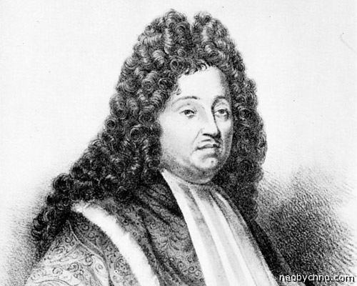
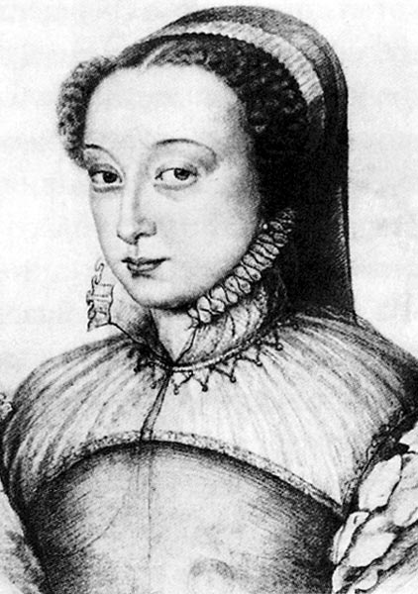
Увековечили имя французского дипломата Жана Нико, который пользовался толчёными листьями табака, как лекарством от астмы, ревматизма, зубной и головной боли. Считается, что при помощи этого средства он вылечил от мигрени королеву Екатерину Медичи.

Slide 8
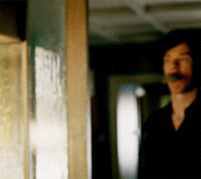
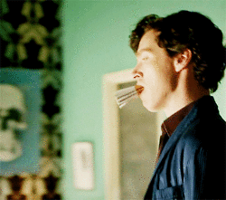
Влияние курения на человека
Согласно данным ООН ежегодно в мире от табака умирают 3 млн человек, т. е. от курения погибает один человек через каждые 13 секунд. Исследования, проведенные в Италии, показали, что курение убивает в 50 раз больше людей, чем ВИЧ-инфекция. При этом курение воздействует не только на тех людей, которые курят, но и на тех, кто, находясь рядом с курящими, вынужден вдыхать табачный дым. От такого «пассивного курения» в США ежегодно умирают 53 тыс. человек.

Slide 9
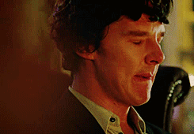

Влияние курения на организм
Центральная нервная система курильщика находится в состоянии постоянного напряжения из-за возбуждающего влияния никотина. Но при этом к ней притекает меньше крови (из-за спазма мозговых сосудов), да и содержание в ней кислорода, необходимого для поддержания активной деятельности мозга, понижено.
Попадая в дыхательные пути, табачный дым пагубно действует на всю дыхательную систему. Так, содержащиеся в табачном дыме вредные вещества вызывают раздражение слизистых оболочек полости рта, носа, гортани, трахеи и бронхов. В результате развивается хроническое воспаление дыхательных путей, чаще возникают простудные и простудно-инфекционные заболевания, ангины и другие нарушения состояния миндалин.

Slide 10

Типичная примета курильщика — кашель с выделением слизи темного цвета, особенно мучающий по утрам. Кашель вызывает расширение легких из-за снижения их эластичности и способности спадаться на выдохе в такой степени, чтобы альвеолы в полной мере опорожнились от богатого CO., воздуха. Все это провоцирует развитие одышки и затрудняет дыхание.

Slide 11
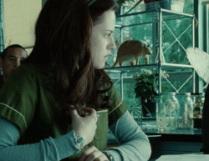

От курильщика зачастую неприятно пахнет, язык обложен серым налетом, что является одним из показателей неправильной деятельности желудочно-кишечного тракта.

Slide 12
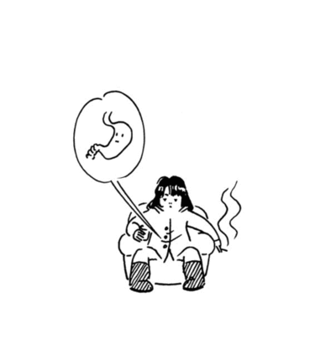
Во время курения сосуды желудка сужаются, количество желудочного сока повышено, а его состав изменен; аппетит снижается, а пищеварение тормозится (именно поэтому при ощущении голода курильщик хватается за сигарету). В результате все эти причины часто приводят к развитию язвенной болезни желудка.

Slide 13
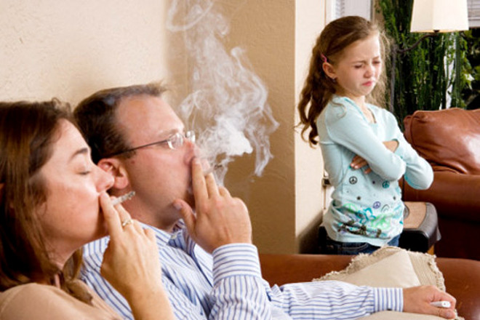
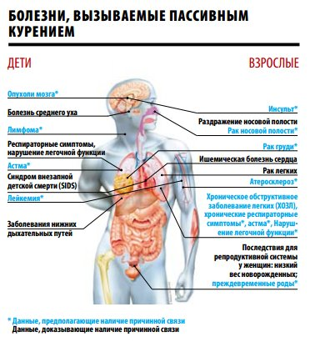
Лишь 25% табачного дыма поступает в легкие курильщика, остальные 75% отравляют воздух, нанося вред окружающим, — это явление получило название «пассивного курения».

Slide 14
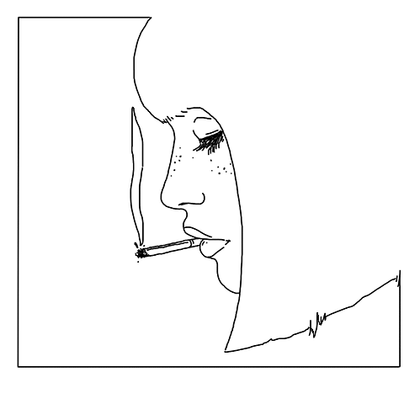
Психическая зависимость
Привычный образ действий, сформировавшийся от многократного повторения какого-либо ритуала, называют психической зависимостью. Кто-то привык курить на остановке, в ожидании автобуса; кто-то не мыслит дружеской беседы без сигаретки; кому-то обязательно необходимо закурить, чтобы справиться с нелёгкой задачей.

Slide 15
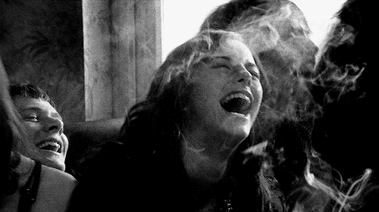
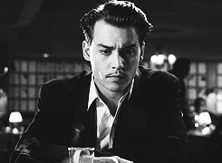
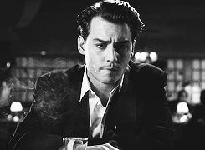
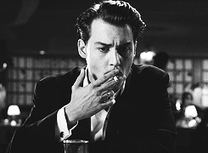
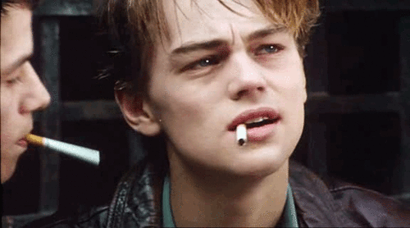

Подражание
Стойкий условный рефлекс
Пристрастия как к одной из разновидностей наркомании

Slide 16
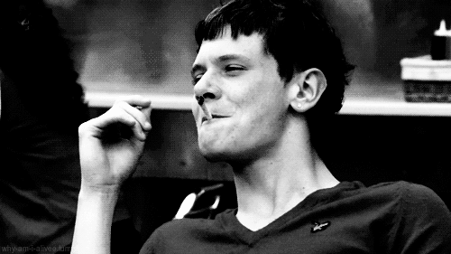
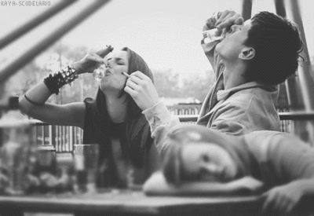
Курение — это один из ведущих факторов саморазрушительного поведения, растянувшееся по времени самоубийство. Курить не модно, курить не престижно! В цивилизованных государствах это давно поняли. У нас же количество потребляемых сигарет за последние 17 лет возросло со 170 миллиардов до 700 миллиардов, включая большую часть молодежи.

Slide 17
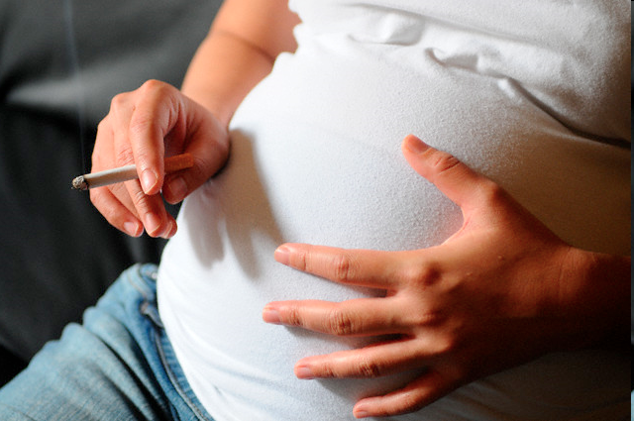
Курение во время беременности
У женщин, которые курили во время беременности, чаще рождаются дети с врожденными аномалиями сердца, мозга и лица. Выкидыши, смещение плаценты, преждевременные роды, рождение мертвых детей чаще случается у женщин, которые курят.

Slide 18
Борьба с курением в Украине
Запрещено курение табачных изделий, а также электронных сигарет и кальянов:
в лифтах и таксофонах;
в помещениях и на территории учреждений здравоохранения;
в помещениях и на территории учебных заведений;
в транспорте общего пользования, который используется для перевозки пассажиров;
в помещениях объектов культурного назначения;
Запрещено, кроме специально отведенных для этого мест, курение табачных изделий:
в помещениях предприятий, учреждений и организаций всех форм собственности;
в помещениях гостиниц и аналогичных средств размещения граждан;
в помещениях общежитий;
в аэропортах и на вокзалах.

Slide 19
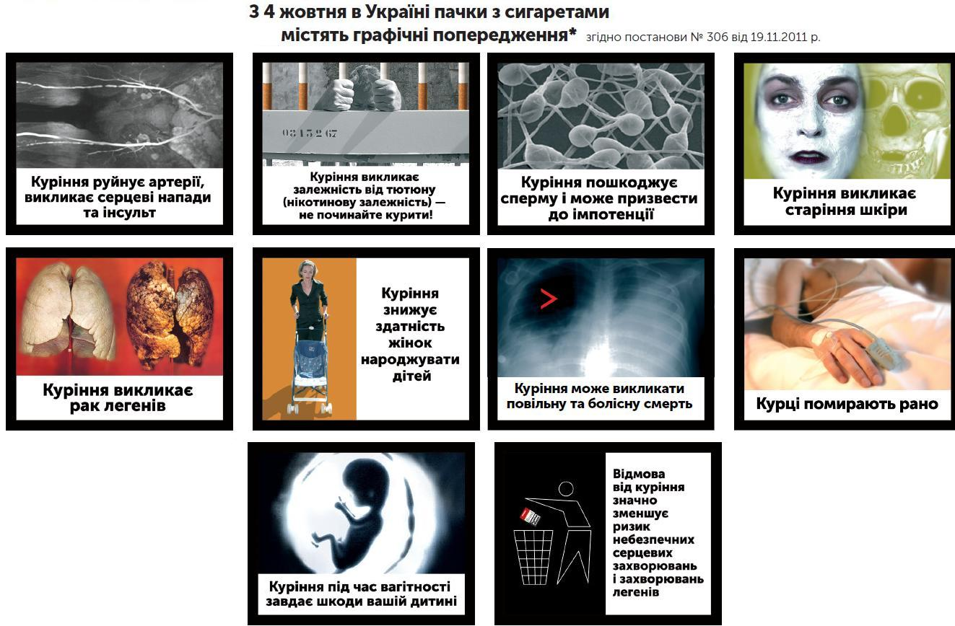
С 4 октября 2012 года вступили в силу нормы, утвержденные постановлением Кабмина № 306 от 19 января 2012 года. Согласно постановлению, отныне 50% передней части пачки сигарет будет занимать надпись «Курение убивает», а с обратной стороны 50% пачки будет занимать графическое изображение с предупредительной надписью.
Поэтому отныне в Украине в целом будут использованы 10 различных графических предупреждений с соответствующими комментариями. Например, картинку с рентгеновским снимком рака легких будут объяснять слова: «Курение может вызвать медленную и болезненную смерть».

Slide 20

Социальная реклама
Об эффективности или неэффективности социальной рекламы против курения можно спорить до бесконечности. Креативщики и общественные организации пытаются решить непосильную задачу — напугать здорового человека болезнями и страданиями, которыми в будущем грозит ему курение. А также воззвать к совести и понимаю, призывая оградить людей без вредной привычки от пассивного курения.

Slide 21
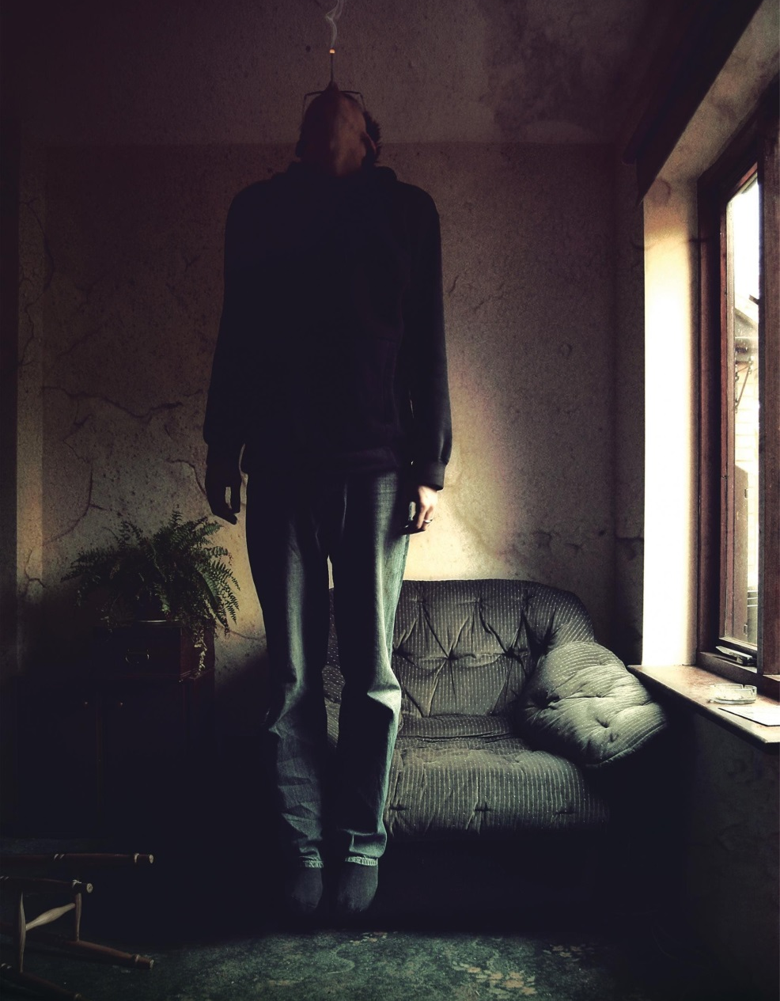
Это называется самоубийство, потому что это твой выбор.

Slide 22
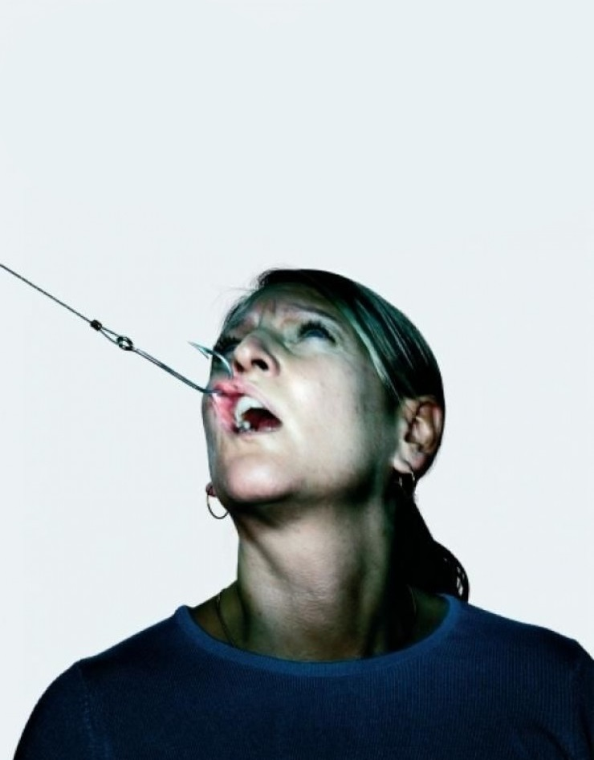
В среднем курильщику требуется более 5 тысяч сигарет в год. Сорвись с крючка.

Slide 23
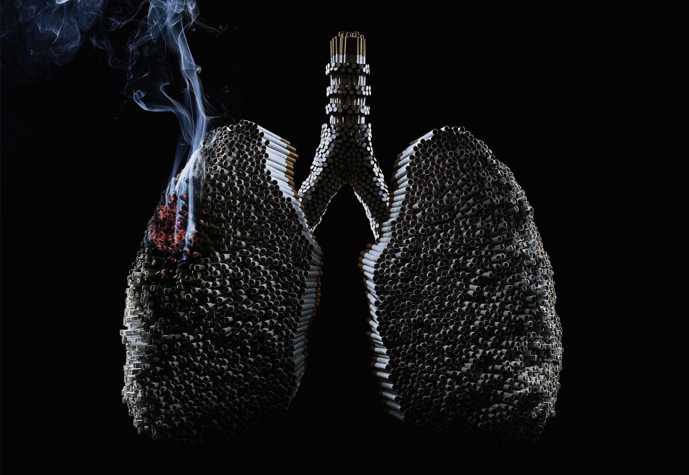
Перестань уничтожать свое тело.

Slide 24

Думаешь, это делает тебя красивей?

Slide 25
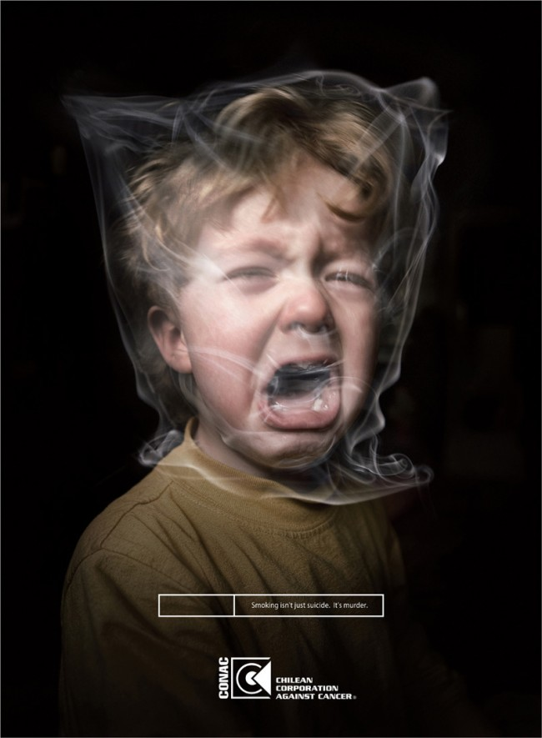
Курение — это не только суицид, но еще и убийство.

Slide 26
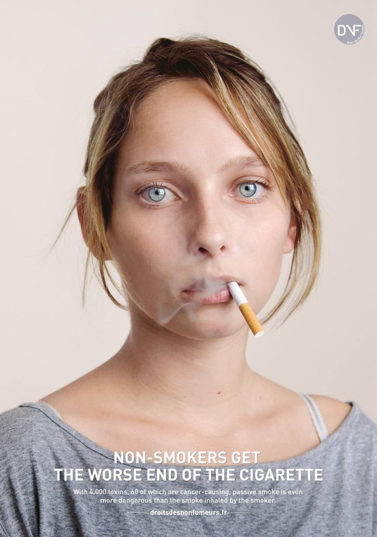
Пассивные курильщики находятся на худшей стороне сигареты.

Slide 27
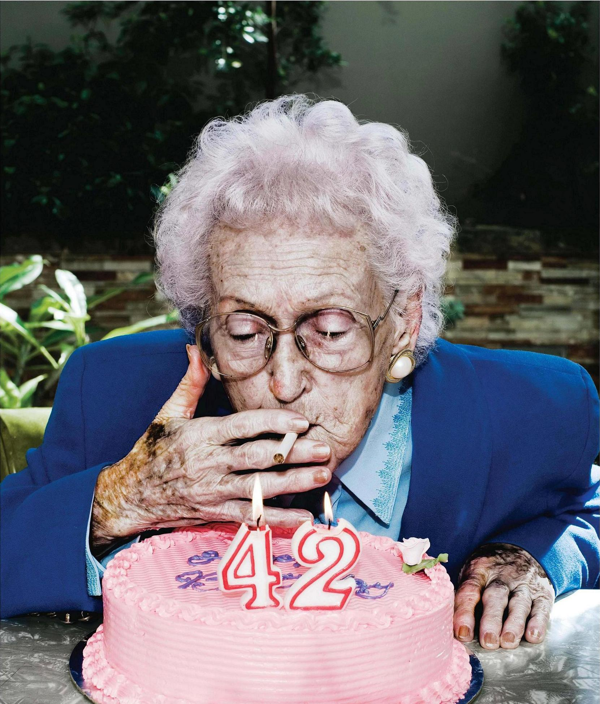
Курение вызывает преждевременное старение.

Slide 28
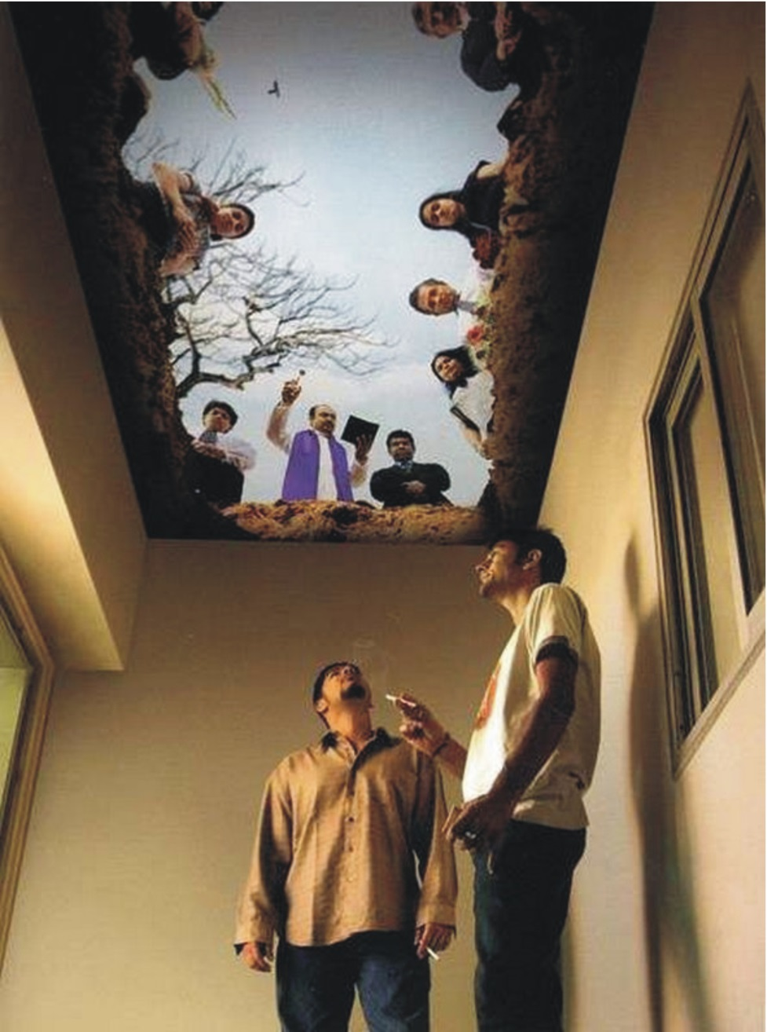
Реклама на потолке общественных курилок: затягиваясь, ты уже одной ногой в гробу.

Slide 29
